Slide 1
Домашние задание
Для всех возрастов
По физической культуре

Slide 2
Логическое предложение
Логическим продолжением работы на занятии являются домашние задания, которые помогут повысить объем двигательной активности детей, улучшить их физическую подготовленность, укрепить здоровье, внедрить физкультуру в быт. Общее время выполнения домашнего задания не должно превышать 15-20 минут. Чаще всего в домашние задания включаются следующие упражнения:

Slide 3
Занятие №1
Ходьба на месте с правильной осанкой, высоким подниманием бедер и движением рук (у зеркала).

Slide 4
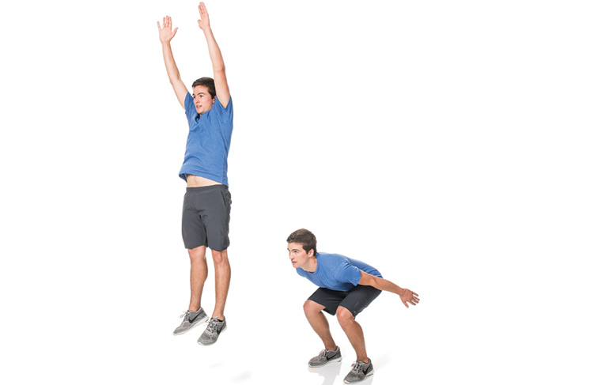
Занятие №2
Прыжки на месте (высота 20-30 см) с мягким приземлением.

Slide 5
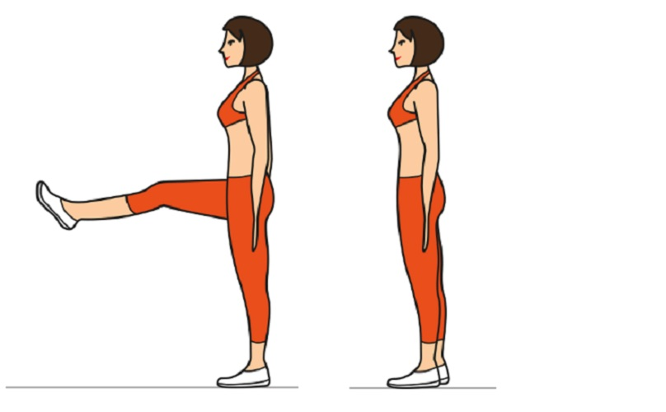
Занятие №3
Сохранение равновесия согнутой и выпрямленной ноги.

Slide 6
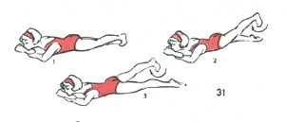
Задание № 4
Упражнения из и.п.: лежа на животе, руки согнуты в локтевых суставах и разведены в стороны, кисти – одна на другой под подбородком, ступни вместе. Поднимание головы и рук назад или в стороны; поднимание головы и рук, согнутых в локтевых суставах (локти назад, лопатки соединены); поднимание головы и туловища, руки на поясе.

Slide 7
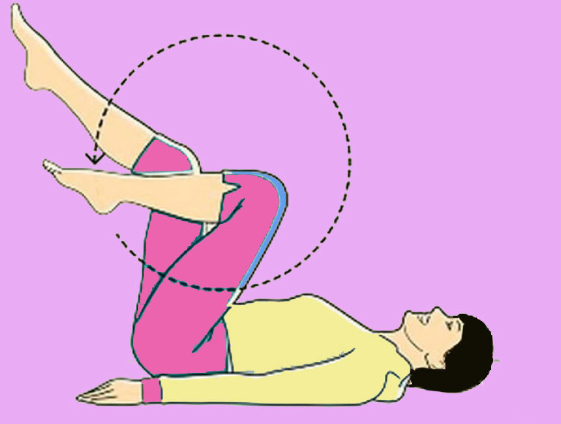
Задание №5
Упражнения из и.п.: лежа на спине, руки вдоль туловища:
поднимание головы с одновременным сгибанием ступней; попеременное поднимание ног (под разными углами), движения велосипедиста; поднимание туловища с опорой руками о пол, то же – руки на пояс.

Slide 8
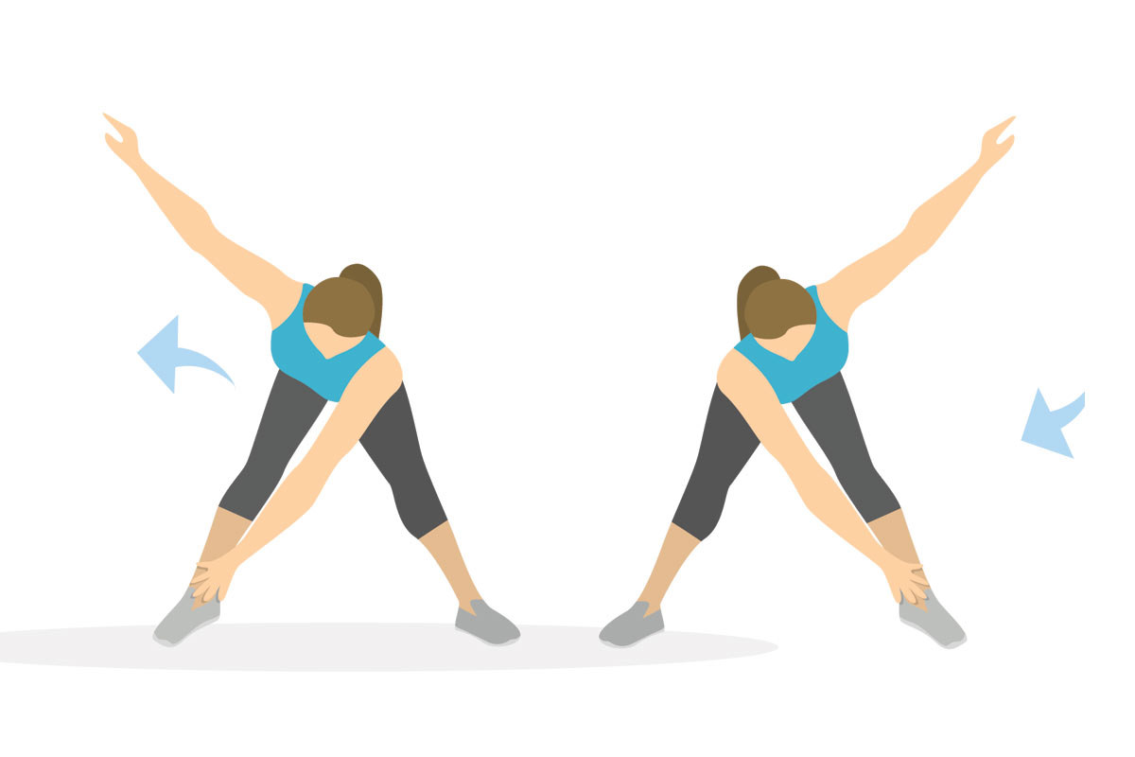
Задание №6
Упражнения на расслабление рук и поочередно ног, выполняемые из и.п.: стоя.

Slide 9
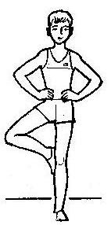
Задание №7
Упражнение из и.п.: стоя, руки в стороны: пяткой правой ноги прикоснуться к левому колену, зафиксировать это положение, сохраняя равновесие. То же – с закрытыми глазами.

Slide 10
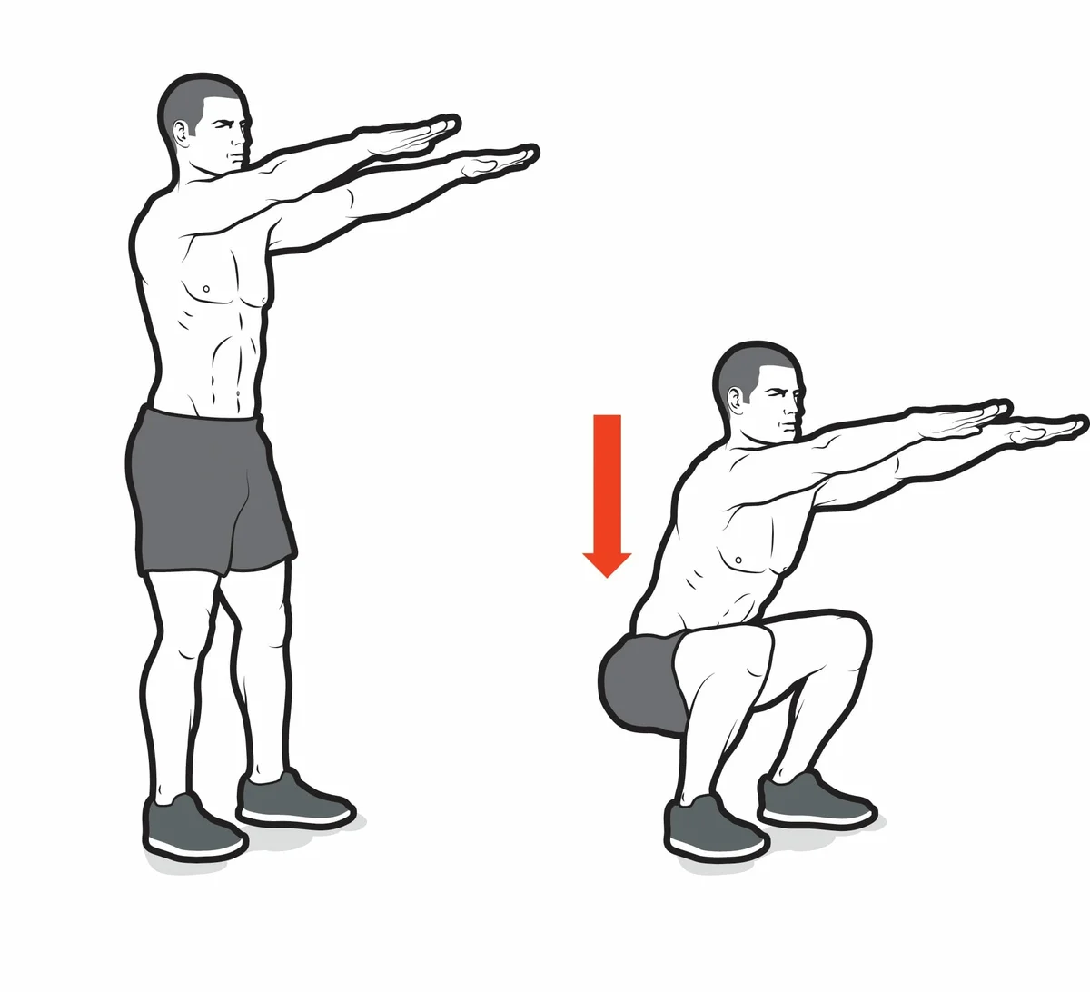
Задание №8
Приседания на полной стопе, вытягивание рук вперед. Приседания на носках, руки впереди. То же – руки на поясе.

Slide 11
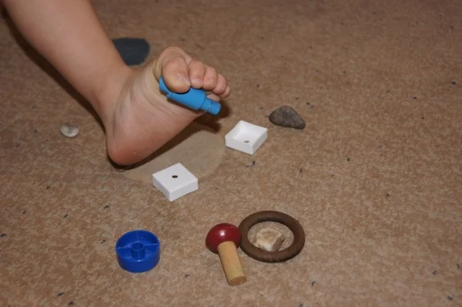
Задание №9
Упражнения для мышц стопы: захват легких предметов (малого мяча, коробка спичек и т.п.) пальцами ног, сгибая стопу в положении сидя

Slide 12
Задание №10
Ходьба по гимнастической скамейке (линиям на полу) с подбрасыванием мяча, ударами его о пол и ловлей.

Slide 13
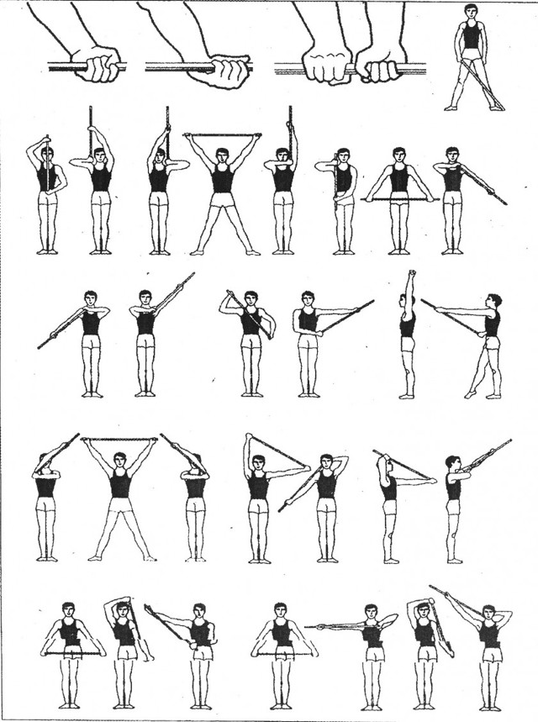
Задание №11
Упражнения с гимнастической палкой: наклон вперед, палку горизонтально вверх, за голову, за лопатки (одним движением занести палку, удерживаемую перед собой двумя руками, за спину).

Slide 14
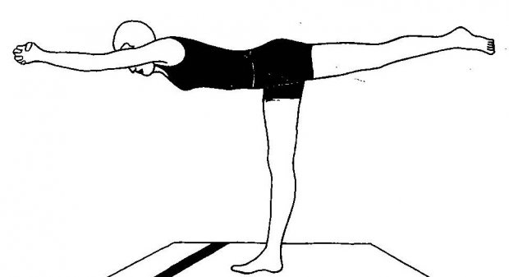
Задание №12
Равновесие на левой (правой) ноге («ласточка»).

Slide 15
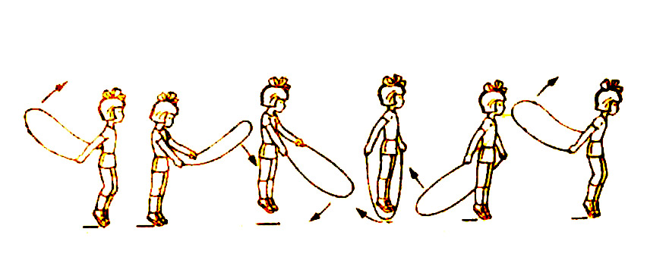
Задание №13
Прыжки через скакалку на одной и обеих ногах с мягким приземлением на носки.

Slide 16
Задание №14
Из стойки на коленях вытянуть руки вперед и полежать минуту возвращение в и.п.

Slide 17
Будьте здоровы
Берегите себя и свою семью

